Slide 1
Create and handle
schema
Create and handle
schema

Slide 2
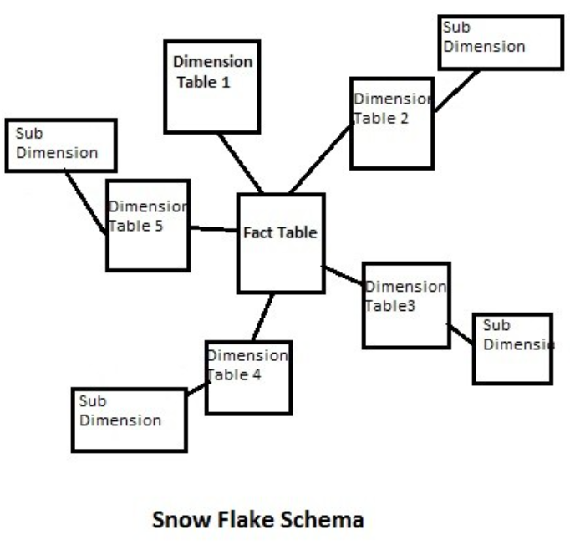
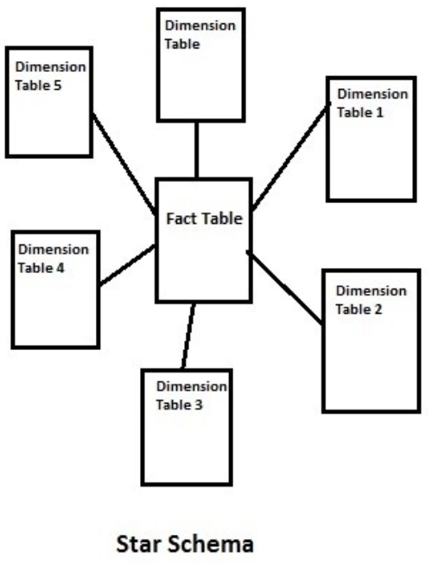
Créer et gérer un schéma
Note : Ce laboratoire utilise le fichier lab2.xlsx dans le modèle Sales Model
Objectif : Transformer le schéma du modèle de Inmon (schéma en flocon) vers Kimball (schéma en étoile)

Slide 3
Créer et gérer un schéma
Chargez les données dans Power BI Desktop.
Implémentez le schéma en étoile (Kimball Approach) en s'assurant que FactSales est
directement connecté à
DimProduct
DimCustomer
DimDate
Dés normalisez toutes les tables de dimension (ex. DimProduct doit inclure DimCategory).

Slide 4
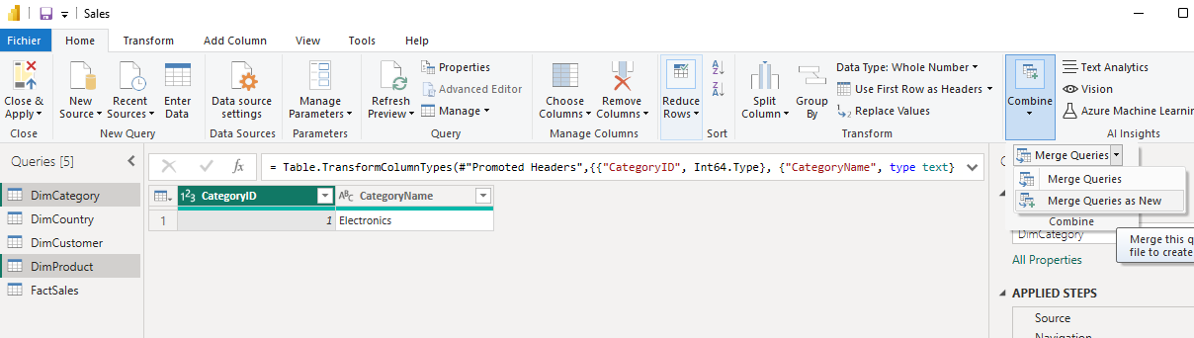
Créer et gérer un schéma
Dés normalisez toutes les tables de dimension (ex. DimProduct doit inclure DimCategory).

Slide 5
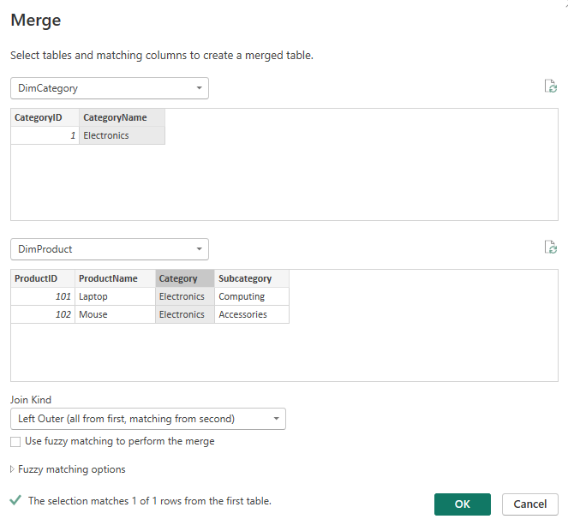
Créer et gérer un schéma
Sélectionnez "CategoryName" depuis DimCategory et "CategoryColumn" depuis DimProduct.

Slide 6
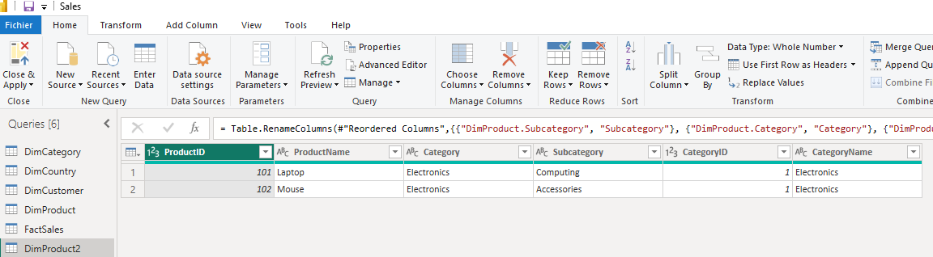
Créer et gérer un schéma
Créez, nettoyez et reformatez une nouvelle table DimProduct2 dans Power Query Editor.

Slide 7
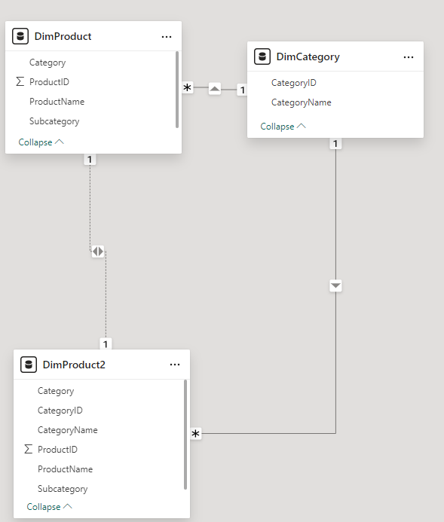
Créer et gérer un schéma
Supprimez les relations existantes, si elles existent.

Slide 8
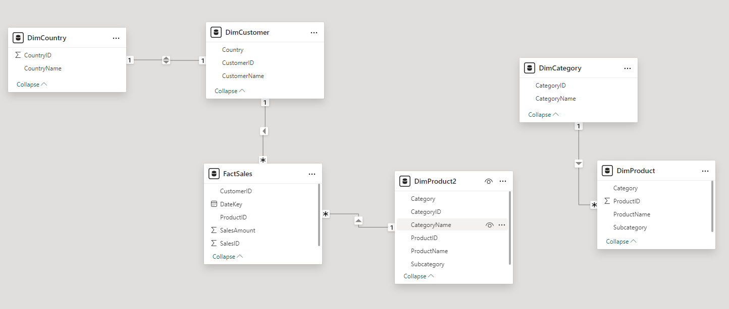
Créer et gérer un schéma
Établissez la relation entre DimProduct2 et FactSales en faisant glisser ProductID de FactSales vers DimProduct2.

Slide 9
Créer et gérer un schéma
Fusionnez DimCustomer et DimCountry pour générer DimCustomer2.

Slide 10
Créer et gérer un schéma
Restructurez DimCustomer2 de la même manière que les autres dimensions.

Slide 11
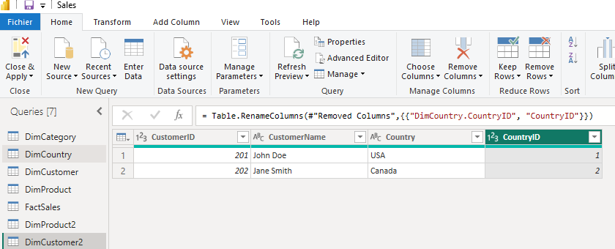
Créer et gérer un schéma
Restructurez DimCustomer2 de la même manière que les dimensions précédentes

Slide 12
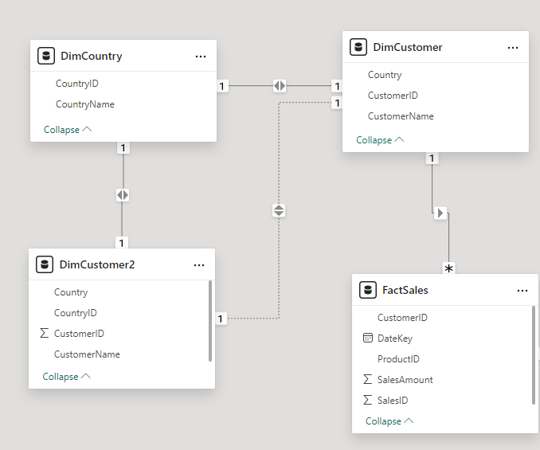
Créer et gérer un schéma
Supprimer les relations si elles existent

Slide 13
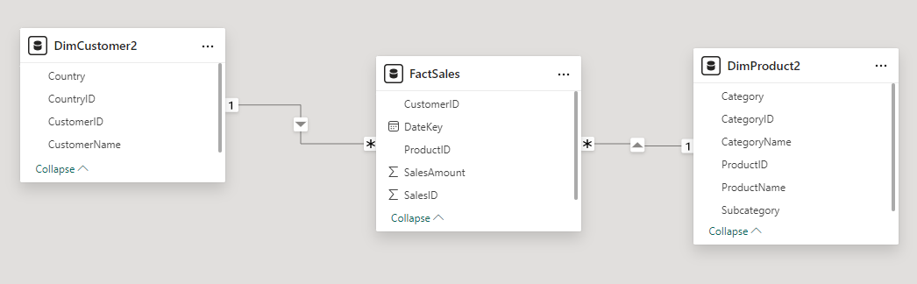
Créer et gérer un schéma
Maintenant, établissons une nouvelle connexion entre DimCustomer2 et FactSales
en faisant glisser CustomerID de FactSales vers DimCustomer2, c'est le schéma en étoile de Kimball.

Slide 14
Merci
Merci

